Slide 1
Mater y Mis – Gorffennaf/Awst 2024
Notes:
1

Slide 2
Fis Mehefin, fe wnaethom ni ofyn i chi am diogewlch ar-lein.
Dyma beth ddywedoch chi wrthym ni:

Slide 3
Ym mis Mehefin, llenwodd bron i 2000 ohonoch yr holiadur am ddiogelwch arlein.
Roedd 76% ohonoch yn teimlo'n hapus a diogel ar apiau
Roblox oedd yr ap yr oedd y rhan fwyaf ohonoch chi yn becso amdano fe
Roedd 27% ohonoch chi yn siarad lot gyda'ch teulu am yr hyn rydych chi'n neud arlein. Ond doedd 26% ohonoch chi ddim yn siarad lot gyda'ch teulu am hyn
Roedd rhai ohonoch chi wedi reportio rhywbeth i ap yn y gorffennol. Ond dim ond 32% ohonoch chi oedd yn meddwl bod yr ap heb eich cymryd chi o ddifrif

Slide 4
Mae Mater y Mis ar gyfer Gorffennaf ac Awst yn ymwneud â sut byddwch chi’n gwario eich amser dros y gwyliau haf Cofiwch - Mae gennych chi i gyd yr hawl i ymlacio a chwarae.

Slide 5
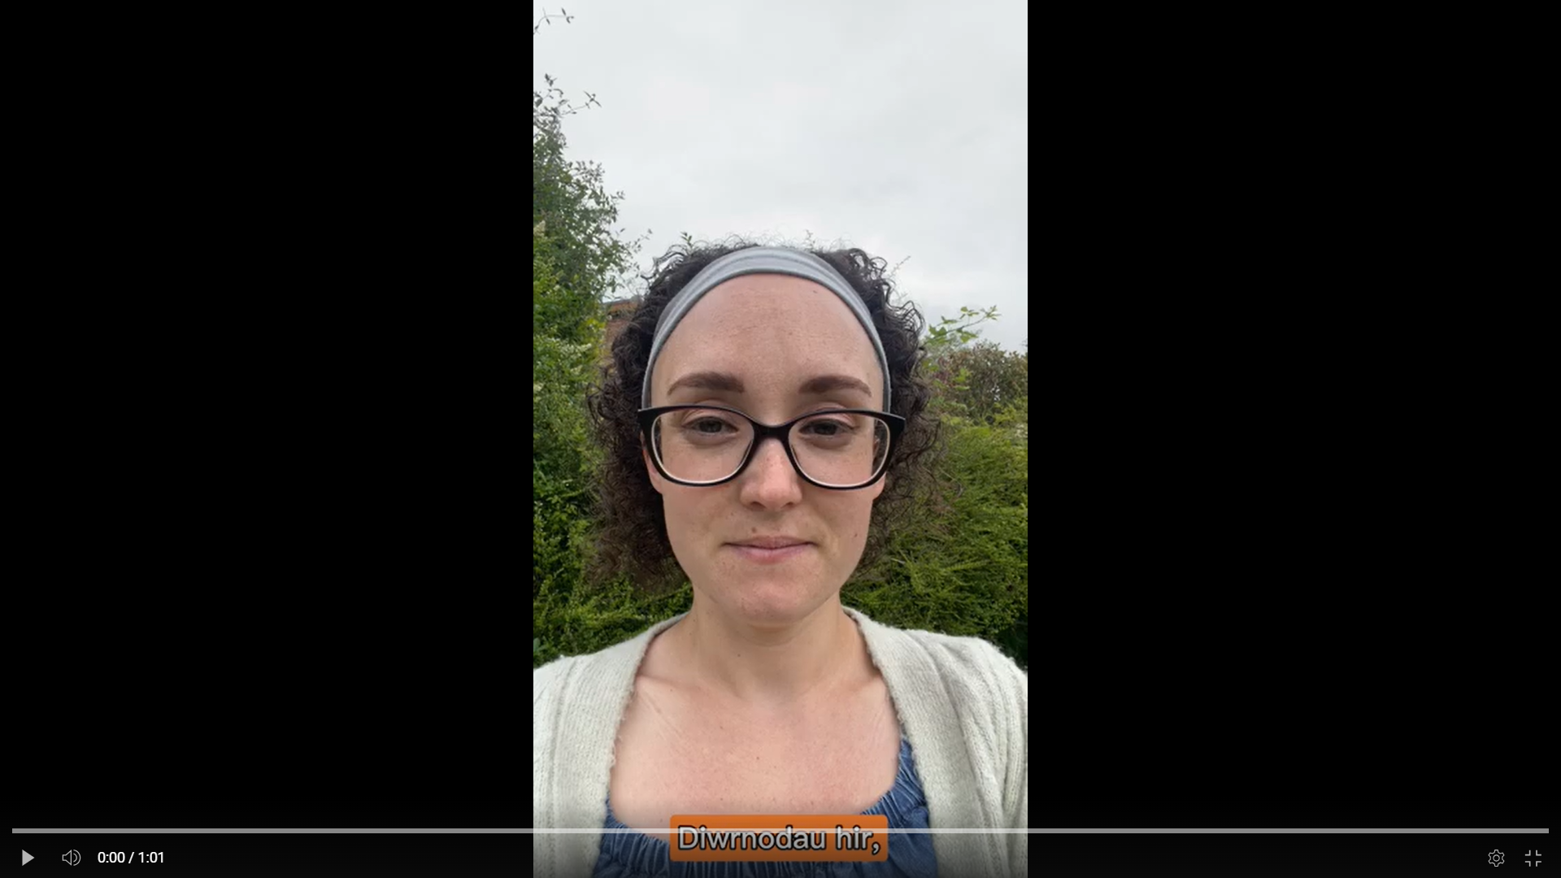
🎥 Mater y Mis hwn
Notes:
Linc i’r fideo – https://youtu.be/bhlsKpaXpBY

Slide 6
1) Trafodwch fel pâr neu fel grŵp:
Beth wyt ti'n hoffi gwneud yn ystod y gwyliau haf?
Wyt ti'n meddwl bod digon i wneud yn dy ardal di?​
Oes yna unrhywbeth sy'n stopio ti rhag gwneud y pethau rwyt ti'n mwynhau gwneud?

Slide 7
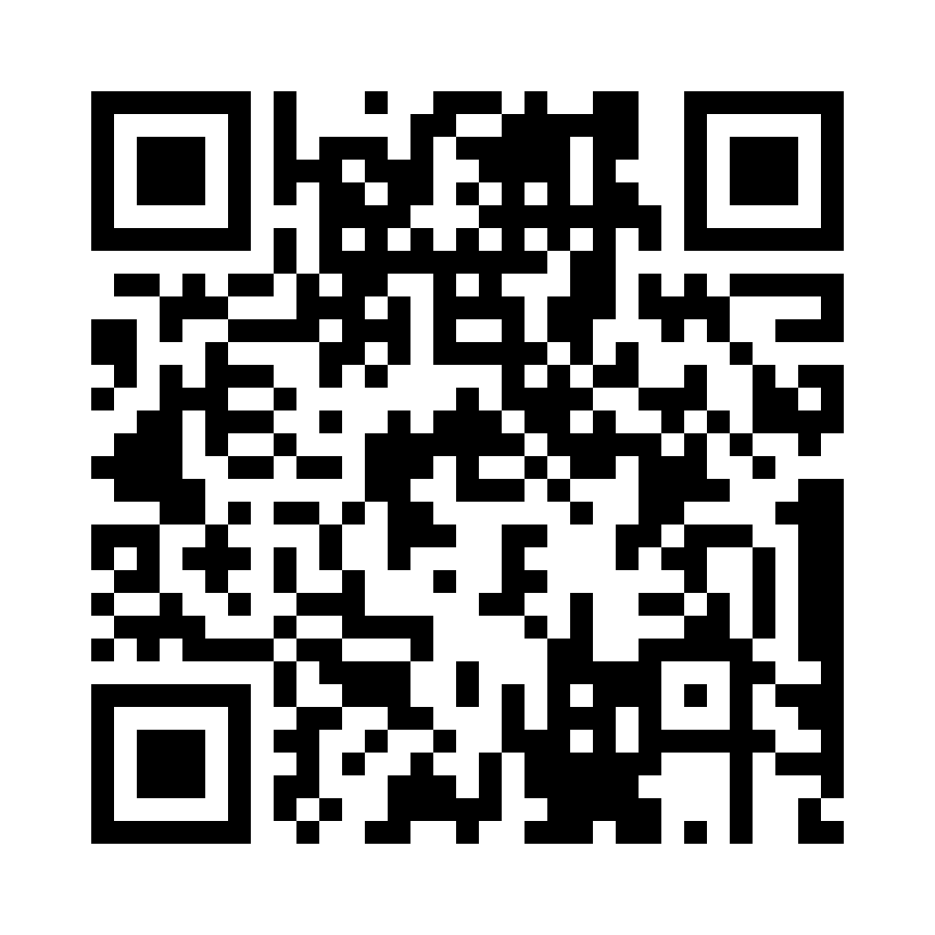
2) Rhannwch eich syniadau gyda ni wrth ddefnyddio cod QR yr holiadur neu’r ddolen
(Gall pob person ifanc wneud hyn yn unigol neu gall athro ei wneud ar ran y dosbarth)
https://online1.snapsurveys.com/tb5sdf
Notes:
Linc i’r holiadur - https://online1.snapsurveys.com/tb5sdf

Slide 8
Ar ddiwedd yr holiadur, mae opsiwn i chi ddweud wrthym beth yw eich barn am Fater y Mis a sut y gallwn ei wella.

Slide 9
Diolch!
Bydd Mater y Mis nesaf ar gael ar ein gwefan ar Ddydd Llun, yr 2il o Fedi.

